Slide 1
POPLETENÉ PRÍSLOVIA JIŘÍ ŽÁČEK
© Mgr. Zuzana Karaffová

Slide 2
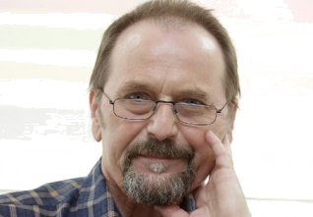
JIŘÍ ŽÁČEK
český spisovateľ;
narodil sa 6. novembra 1945 v Chomutove;
prekladateľ;
zberateľ a tvorca aforizmov

Slide 3
Tvorba pre deti
Ak si chceš prečítať, klikni:
http://www.jirizacek.cz/ukazky-tvorba-pro-deti.html

Slide 4
Ten tlačiarenský škriatok! Poplietol príslovia – ani jedno nezostalo, ako má byť. Skúste ich opraviť.

Slide 5
Kto druhému jamu kope, tomu niet pomoci.
Ranné vtáča nesmie do lesa.
Každý chvíľku dobre zametá.
Kto sa bojí, nehryzie.
Kto prv príde, ťahá pílku.
Pes, ktorý breše, ďalej doskáče.
Kto druhému jamu kope, sám do nej spadne.
Ranné vtáča ďalej doskáče.
Každý chvíľku ťahá pílku.
Kto sa bojí, nesmie do lesa.
Kto prv príde, ten prv melie.
Pes, ktorý breše, nehryzie.

Slide 6
Nová metla neprinesie jar.
Komu sa nelení, nech neje.
Jedna lastovička má za tri.
Nehovor hop, kým sa ucho neodtrhne. Keď sa rúbe les, myši majú hody.
Kto šetrí, sám sebe škodí.
Keď nie je kocúr doma, lietajú triesky.
Nová metla dobre zametá.
Komu sa nelení, tomu sa zelení.
Jedna lastovička neprinesie jar.
Nehovor hop, kým nepreskočíš.
Keď sa rúbe les, lietajú triesky.
Kto šetrí, má za tri.
Keď nie je kocúr doma, myši majú hody.

Slide 7
Dovtedy sa chodí s džbánom po vodu, kým nepreskočíš.
Komu niet rady, sám do nej padne.
Kto neskoro chodí, ten prv melie.
Komu nie je zhora dané, ten sa smeje najlepšie.
Kto sa smeje naposledy, v apatieke nekúpi.
Kto nepracuje, tomu sa zelení.
Dovtedy sa chodí s džbánom po vodu, kým sa ucho neodtrhne.
Komu niet rady, tomu niet pomoci.
Kto neskoro chodí, sám sebe škodí.
Komu nie je zhora dané, v apatieke nekúpi.
Kto sa smeje naposledy, ten sa smeje najlepšie.
Kto nepracuje, nech neje.

Slide 8
Jedna lastovička neprinesie jar.
Konanie jednotlivca vo vzťahu k ostatným nerozhoduje.

Slide 9
Komu sa nelení, tomu sa zelení.
Kto je usilovný, tomu sa darí, má úspech.

Slide 10
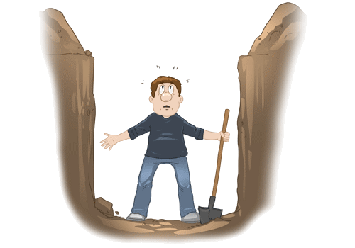
Kto druhému jamu kope, sám do nej spadne.
Kto pripravuje iným nástrahy, sám sa stane ich obeťou;
zlomyseľnosť a úklady sa nevyplácajú.

Slide 11
Kto nepracuje, nech neje.
Lenivý človek si nezaslúži, aby sa mal dobre.

Slide 12
Kto neskoro chodí, sám sebe škodí.
Osoba, ktorá príde neskoro, sa musí uspokojiť s tým, čo zostalo; je dôležité byť dochvíľny, aby sme nepremeškali niečo dôležité.

Slide 13
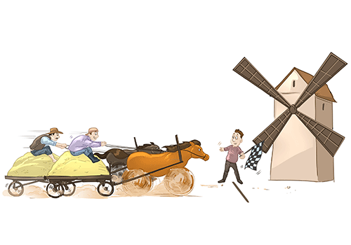
Kto prv príde, ten prv melie.
Kto skôr príde, má prednosť, výhody.

Slide 14
Kto sa bojí, nesmie do lesa.
Bojazlivý nič nedokáže.

Slide 15
Nová metla dobre metie (zametá).
Nový pracovník sa usiluje.

Slide 16
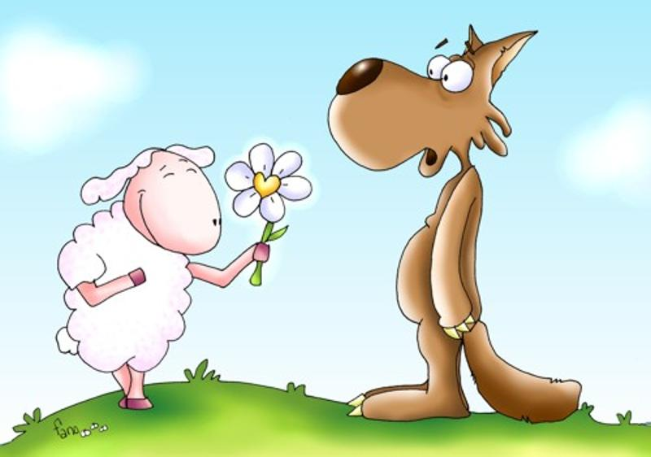
Kto sa smeje naposledy, ten sa smeje najlepšie.
Netreba sa tešiť predčasne.

Slide 17
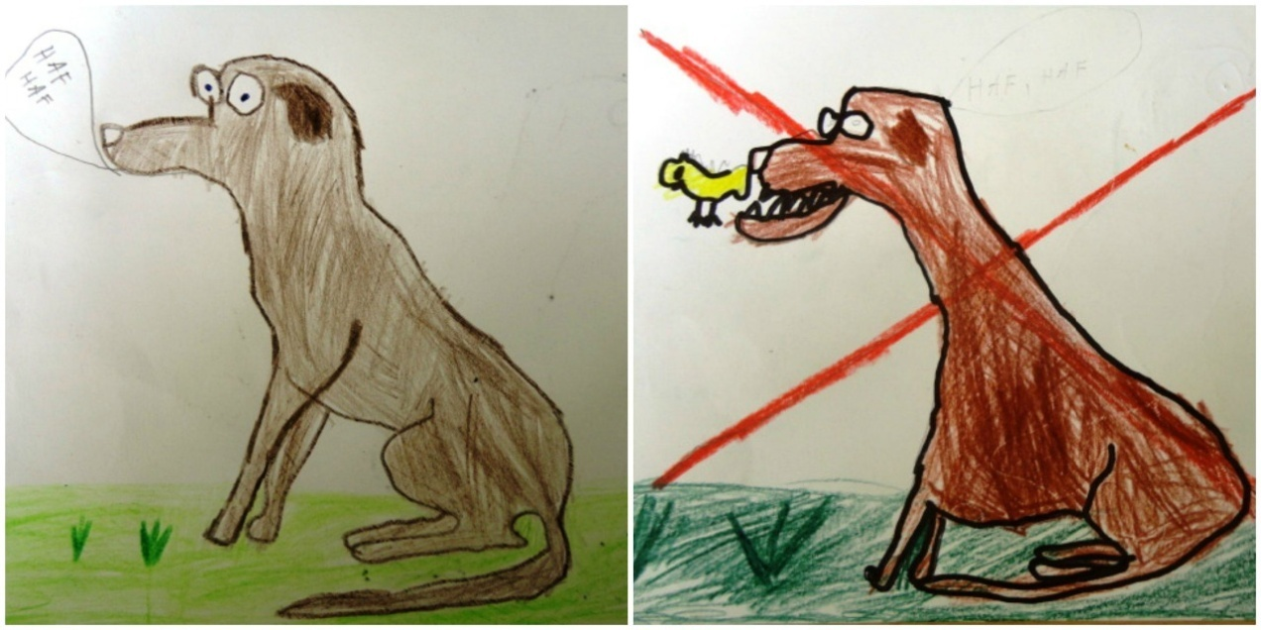
Pes, ktorý breše, nehryzie.
Kto len kričí, nadáva, nie je nebezpečný; človek, ktorý veľa kričí, hrozí, je obyčajne neškodný.

Slide 18
Všetkého veľa škodí.
Všetko s mierou.

Slide 19
Povedz príslovie k ilustrácii.
Dovtedy sa chodí s džbánom po vodu, kým sa ucho neodtrhne.

Slide 20
Povedz príslovie k ilustrácii.
Ako to, že tebe sa ten záhon tak pekne zelená?
Komu sa nelení, tomu sa zelení.

Slide 21
Precvič si príslovia.
http://ucmehrou.wbl.sk/prislovia.htm

Slide 22
DOUČENIA!

Slide 23
ZDROJE:
Čítanka pre 4.roč. ZŠ – Mgr. Hirschnerová a kol.
http://vasevec.parlamentnilisty.cz/sites/default/files/imagecache/primary_318x221/images/2595/jiri_zacek.jpg - J. Žáček
https://www.databazeknih.cz/images_books/34_/347773/mid_hadanky-a-lusteniny-KOf-347773.jpg - Hádanky a ...
https://www.databazeknih.cz/images_books/24_/245151/mid_hopsa-hejsa-245151.jpg - Hopsa ...
https://www.databazeknih.cz/images_books/29_/298549/mid_hadej-hadej-hadaci-h4N-298549.jpg - Hádej ...
https://www.databazeknih.cz/images_books/24_/245406/mid_ezopovy-bajky-EXP-245406.jpg - Ezopovy ...
https://www.databazeknih.cz/images_books/77_/77056/encyklopedie-pro-zacky-77056.jpg - Encyklopedie ...
https://www.databazeknih.cz/images_books/26_/263581/mid_encyklopedie-pro-deti-21-stoleti-263581.jpg - Encyklopedie ...
https://www.databazeknih.cz/images_books/13_/138057/mid_cary-mary-fuk-at-jsem-zase-kluk-PZN-138057.jpg - Čáry...
http://goo.gl/vpCX8 - obr.
http://lingvo.info/images/lingvopedia/lithuanian/sentence4.png - kto druhému
https://casopisy.skaut.cz/svetylko/tagy/Malovan%C3%A9%20p%C5%99%C3%ADslov%C3%AD# - Dovtedy sa ...
https://www.best-english.sk/wp-content/uploads/2016/11/too-much-01.png - všetkého...
http://files.stvrtaci76.webnode.sk/200000073-bf981c08f8/pes.jpg - pes,...
http://www.laura-mladez.sk/gallery/projekt:-vianoce!/2016/13.12._n.jpg - kto sa smeje
http://www.mojanitra.sk/images/clanky/vata/c_140827_19.jpg - nová
http://lingvo.info/images/lingvopedia/latvian/sentence1.png - kto prv

